Slide 1
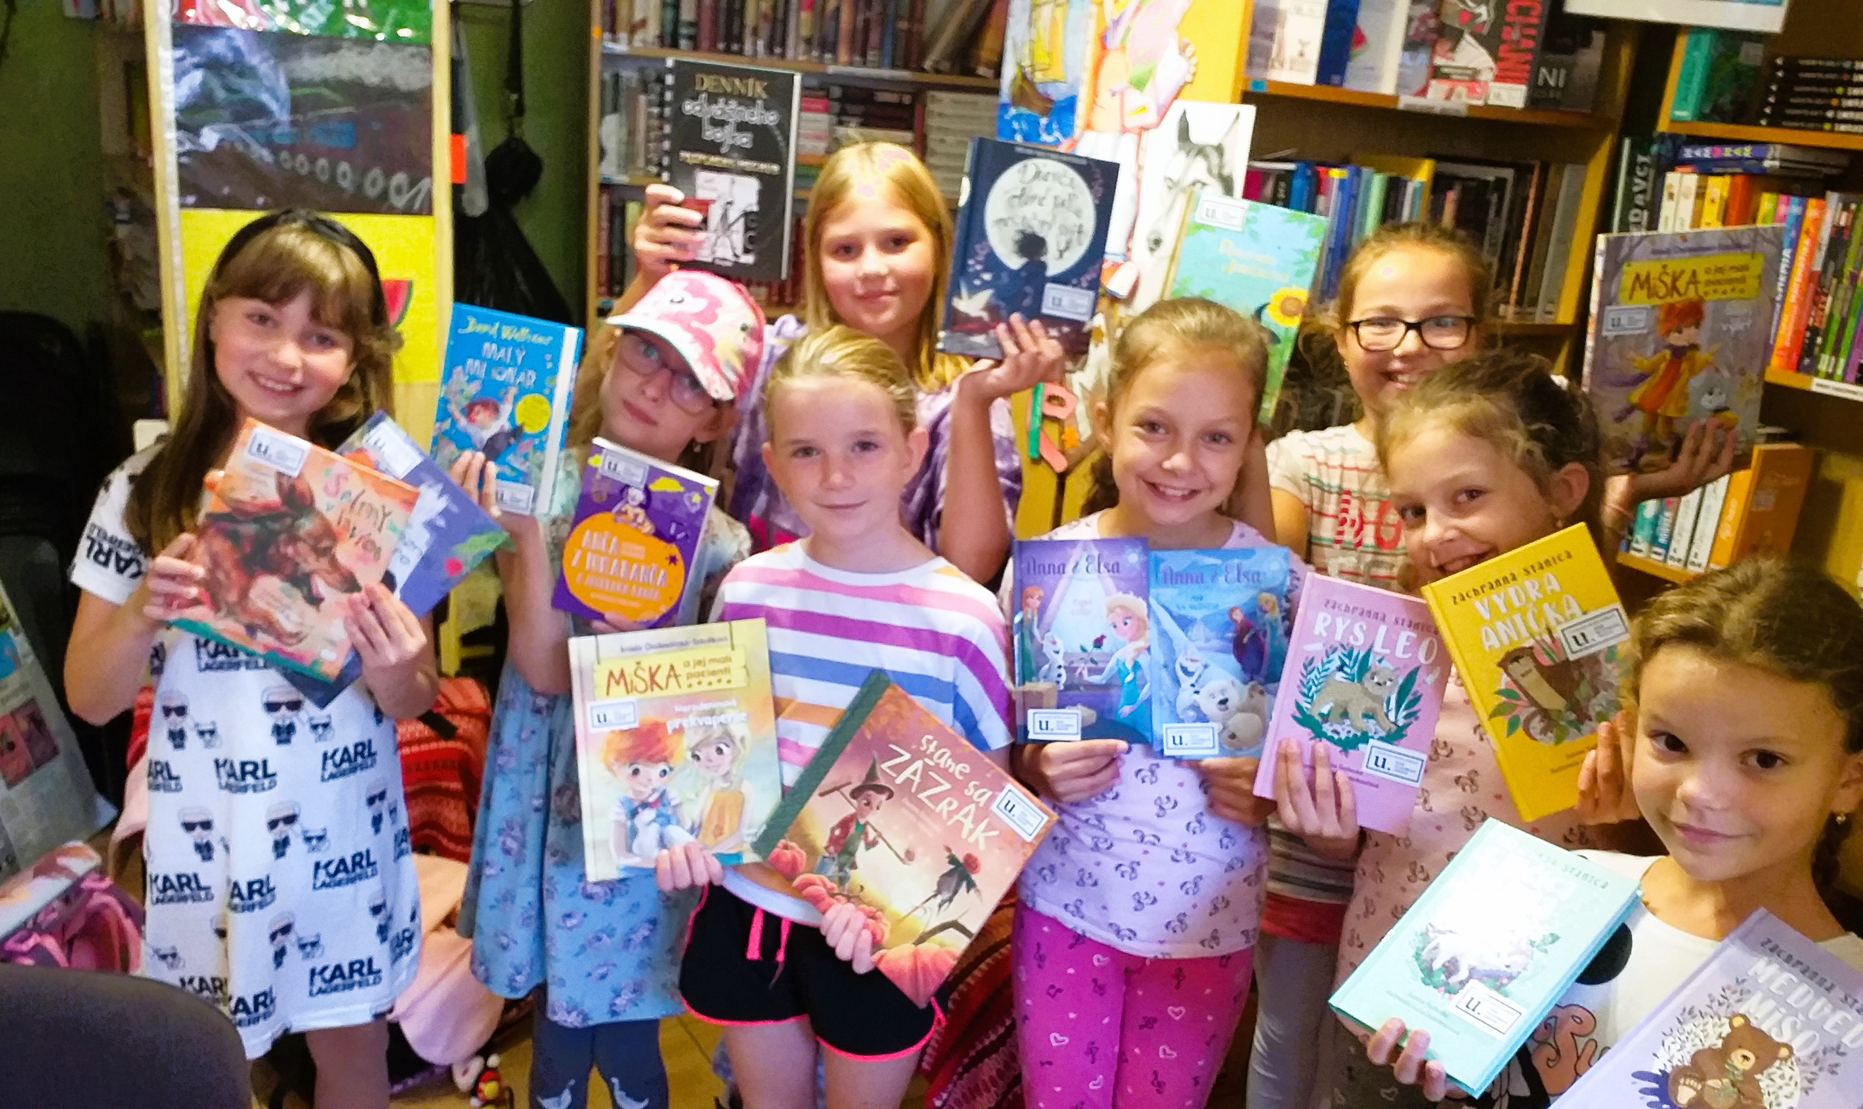
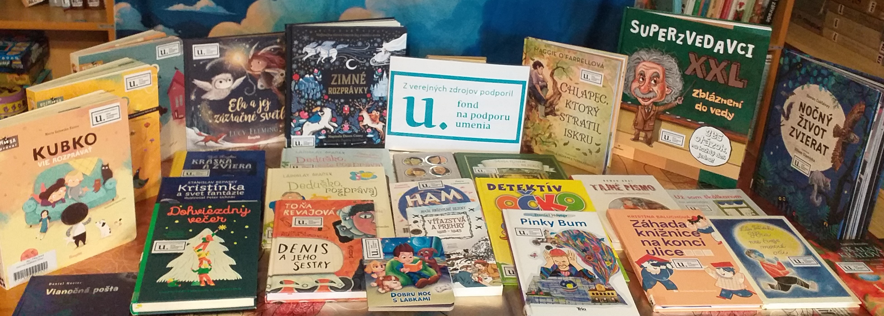
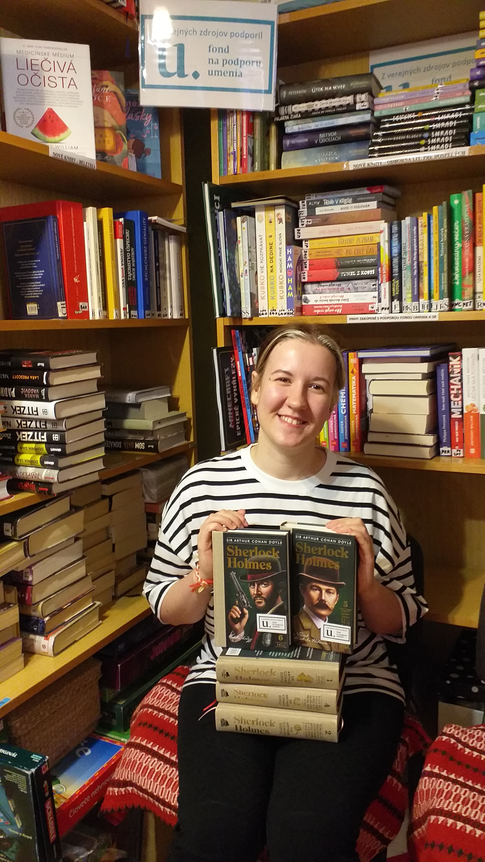
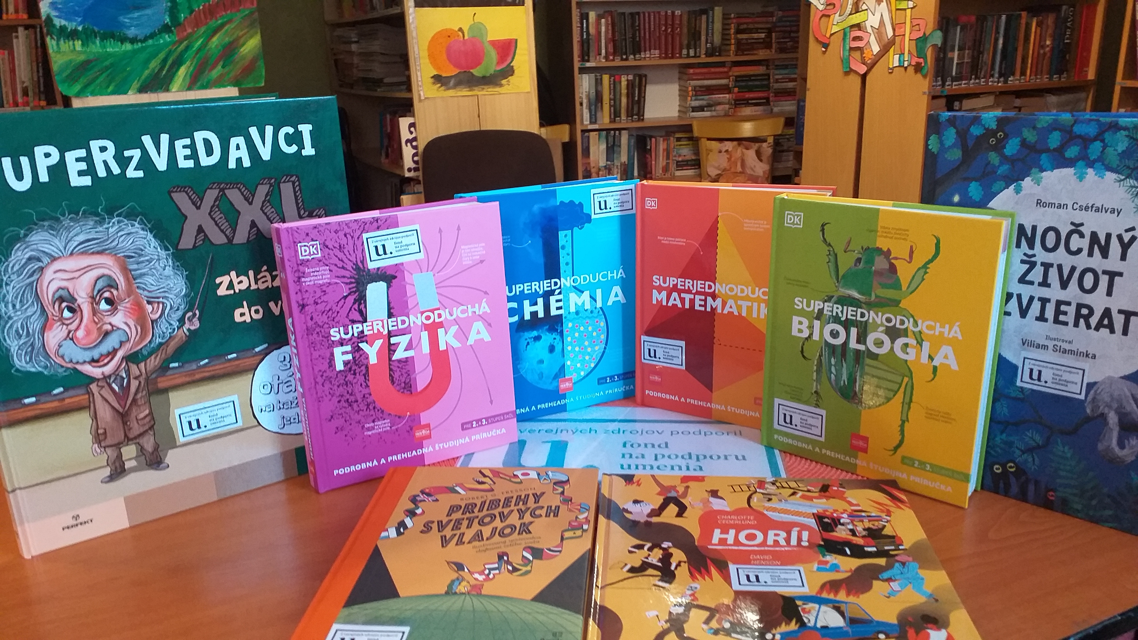
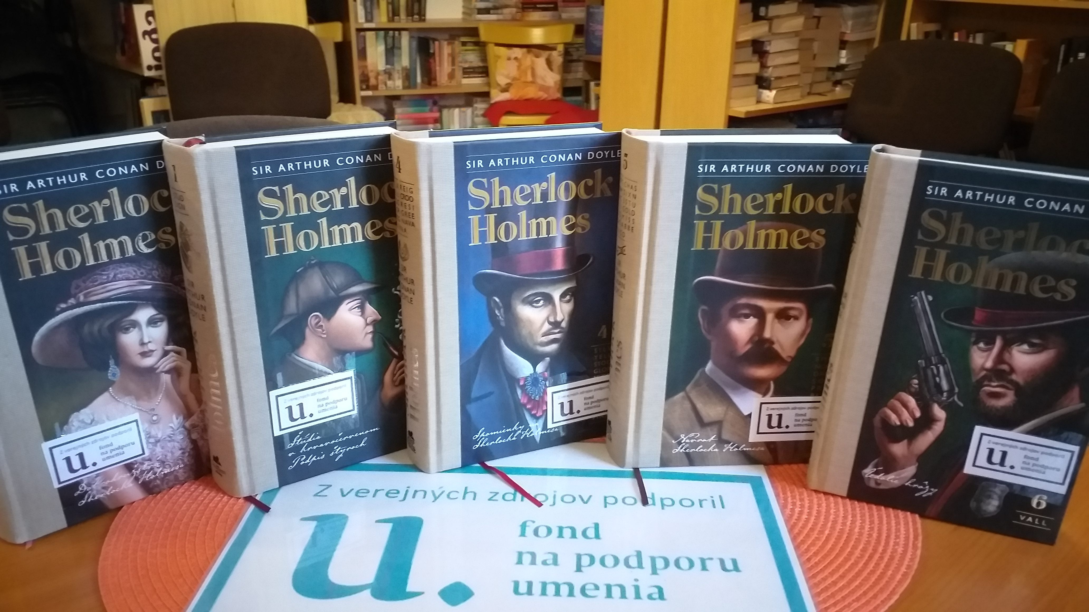
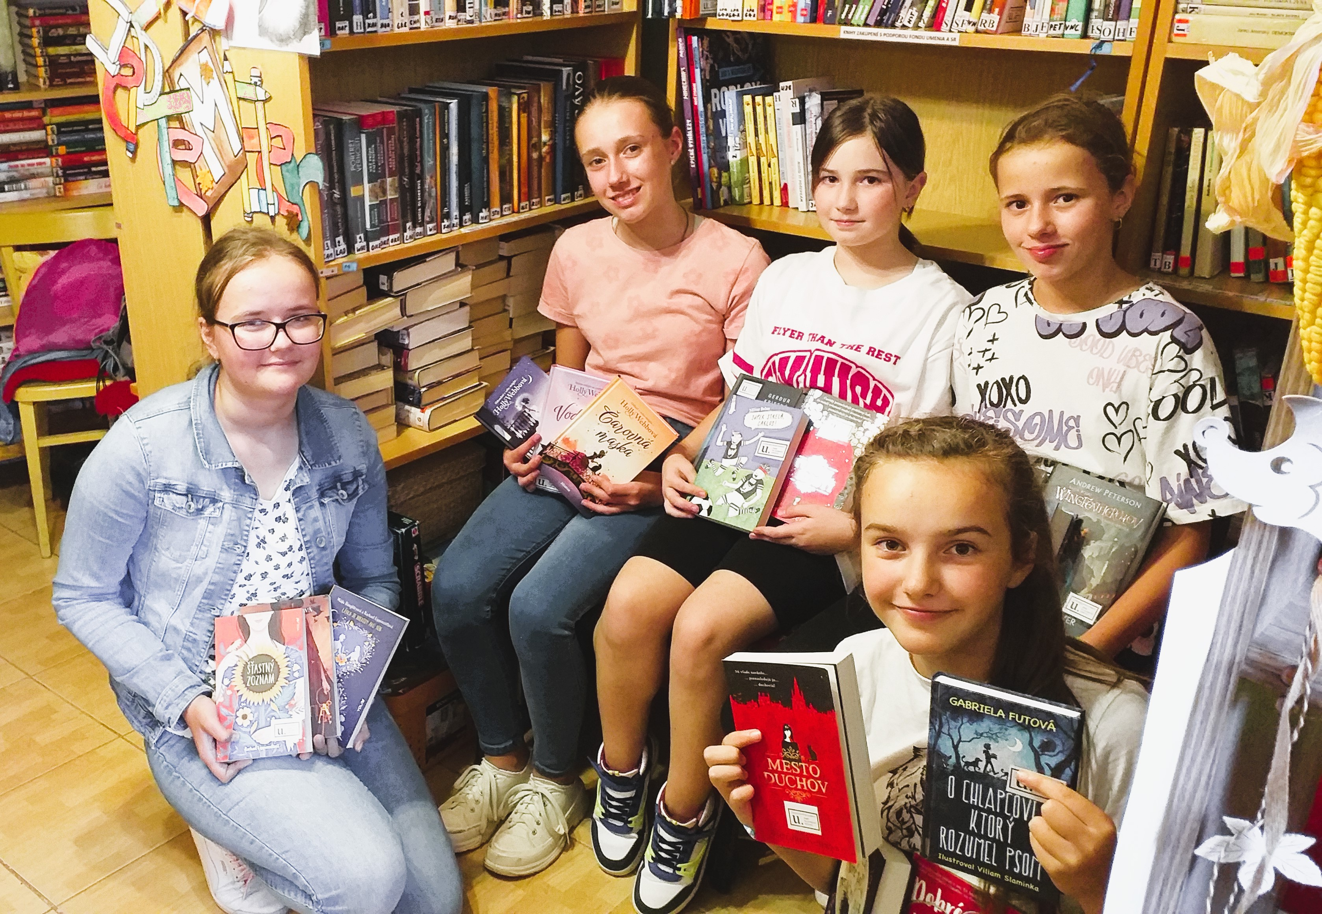
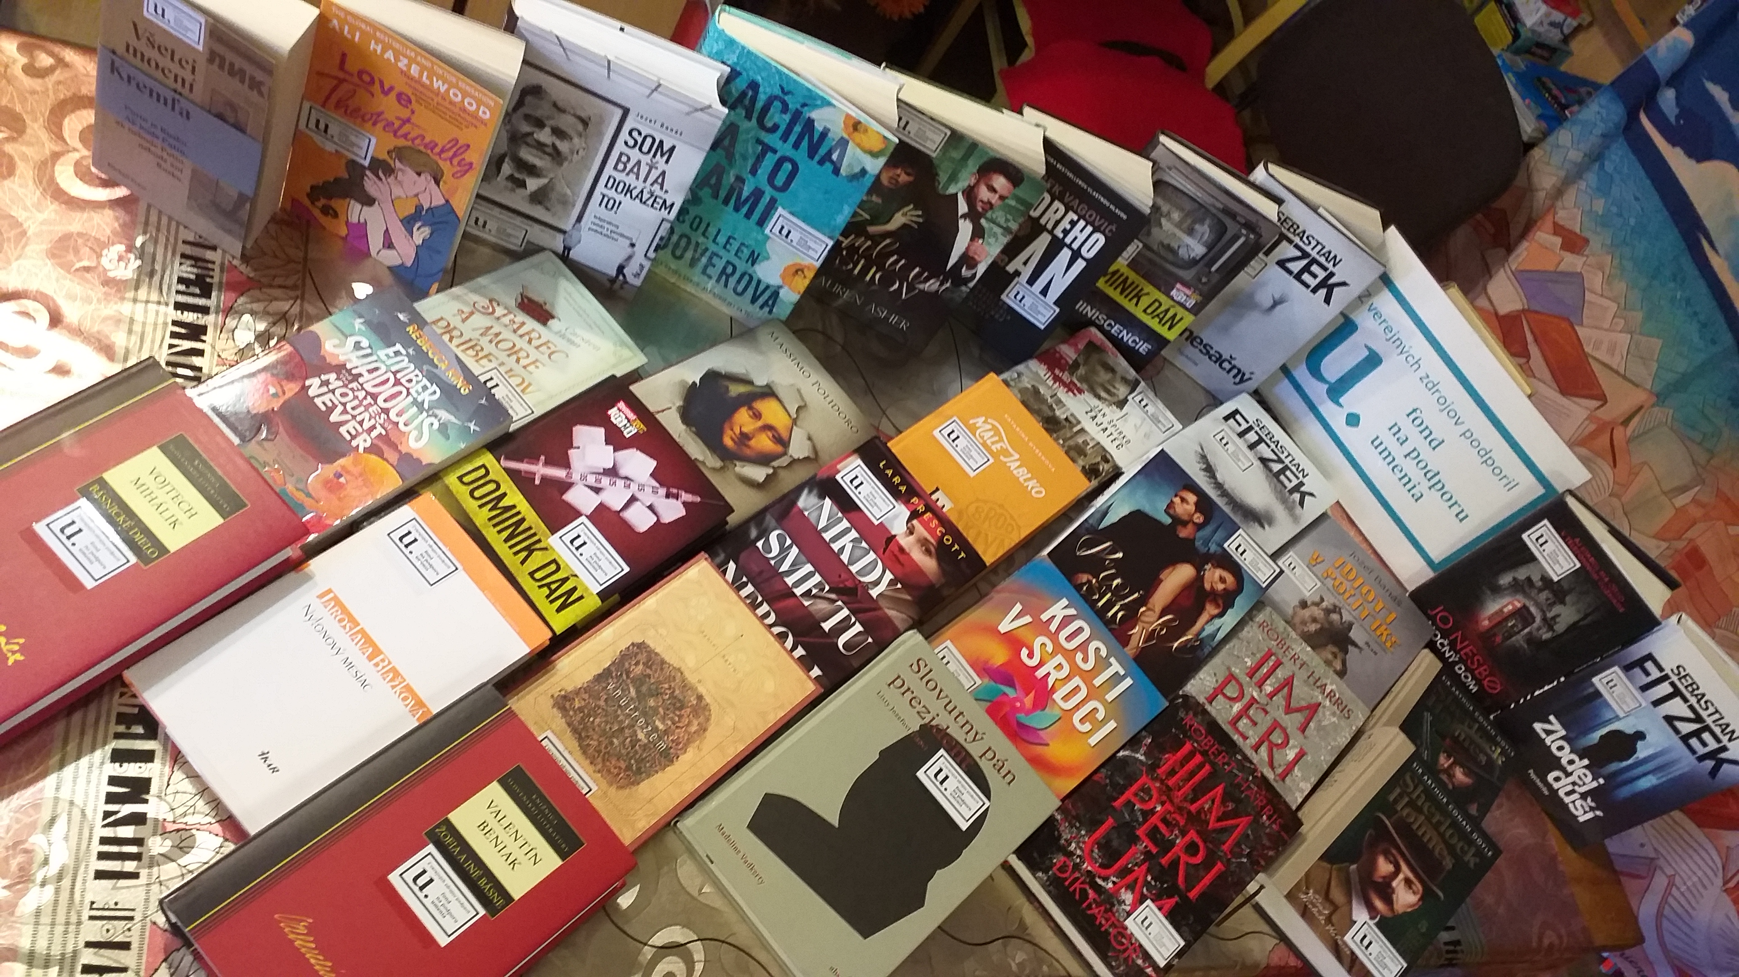
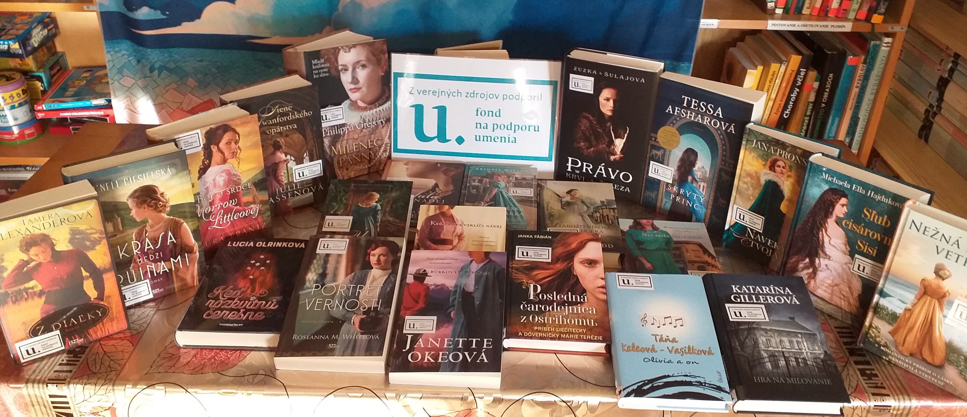
205 nových kníh pre všetkých malých aj veľkých knihomilov vďaka FPU 2023 POZÝVAME VÁ NA PREHLIADKU 205 knižných NOVINIEK Rôznych ŽÁNOROV PRE deti a dospelých od rozprávkových kníh a leporel až po detektívky, historické romány a populárno-náučné publikácie v žánroch motivácia, finančníctvo, umenie, šport, história, zdravie, náboženstvo... príďte a vyberte si z našej knižnej ponuky

